Slide 1
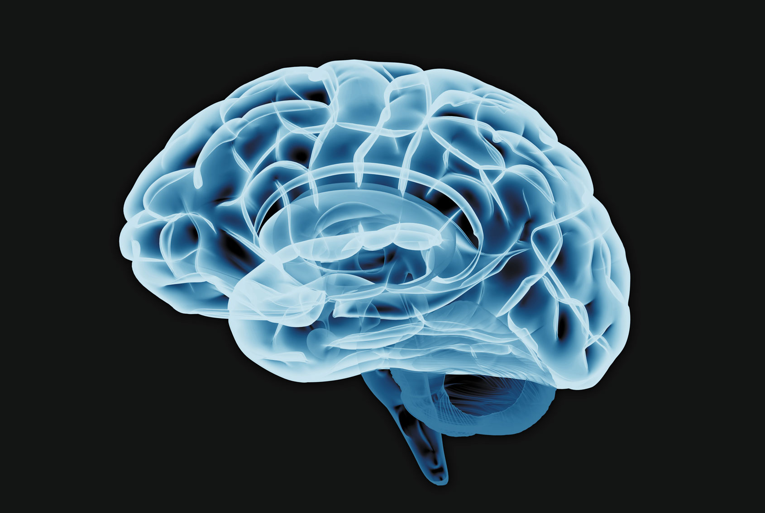

v
Coordinamento
e regolazione

Slide 2


Il sistema nervoso
Il corpo umano è una struttura molto complessa e il suo centro di comando è il sistema nervoso . Come svolge le sue funzioni?
Riceve, attraverso i recettori, informazioni sia dall’esterno sia dall’interno del corpo.
Elabora le informazioni ricevute e, quando necessario,
prepara delle risposte adeguate.
Invia alle varie parti dell’organismo gli impulsi necessari
per effettuare i diversi tipi di risposta.
È anche la sede di altre funzioni molto complesse,
come l’apprendimento, il ragionamento, il pensiero,
il sonno e la memoria.

Slide 3
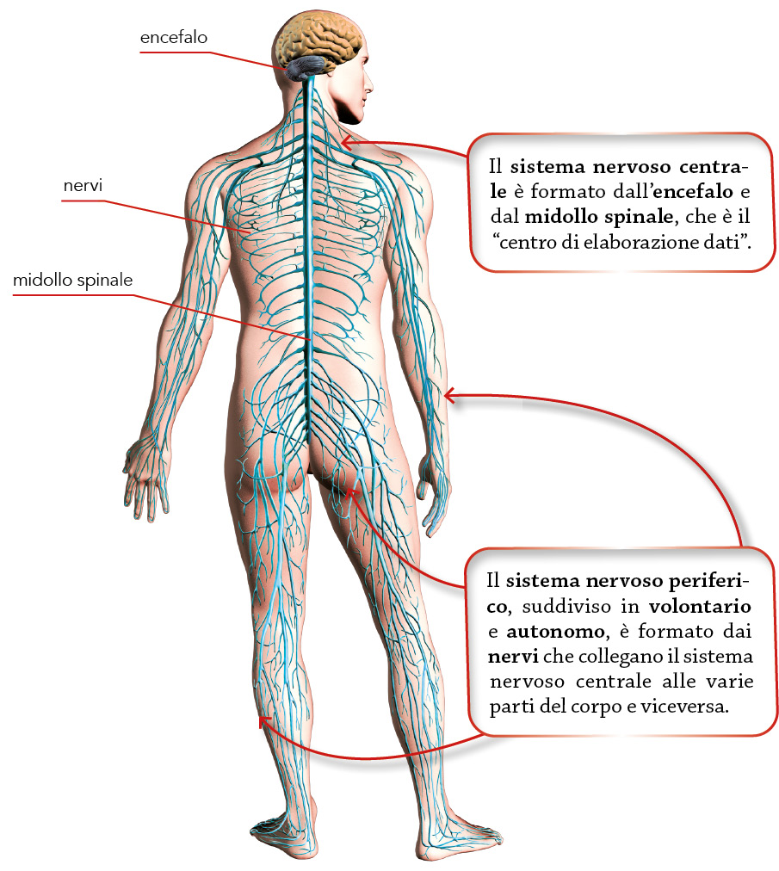
Come è fatto il sistema nervoso
Il sistema nervoso si suddivide in sistema nervoso centrale e sistema nervoso periferico ed è formato dal tessuto nervoso.

Slide 4
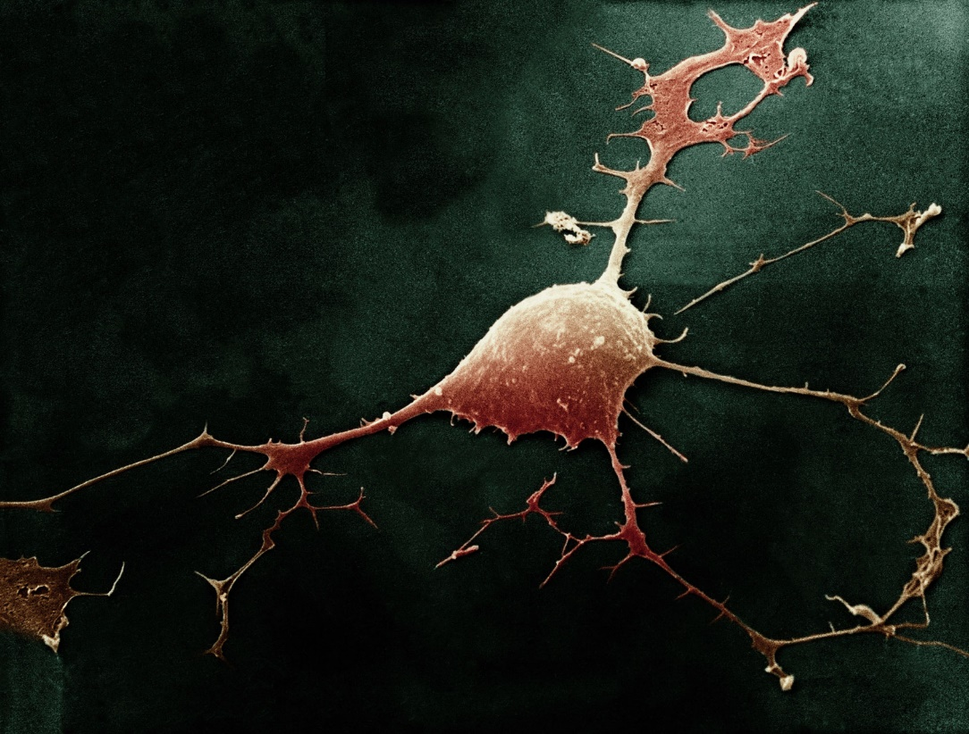
Il tessuto nervoso
Il tessuto nervoso è costituito dalle cellule nervose, i neuroni, e dalle cellule della glia o nevroglia, che sono in stretto contatto con i neuroni e hanno il compito di nutrirli, proteggerli ed eliminare le cellule non più attive.
Neurone

Slide 5
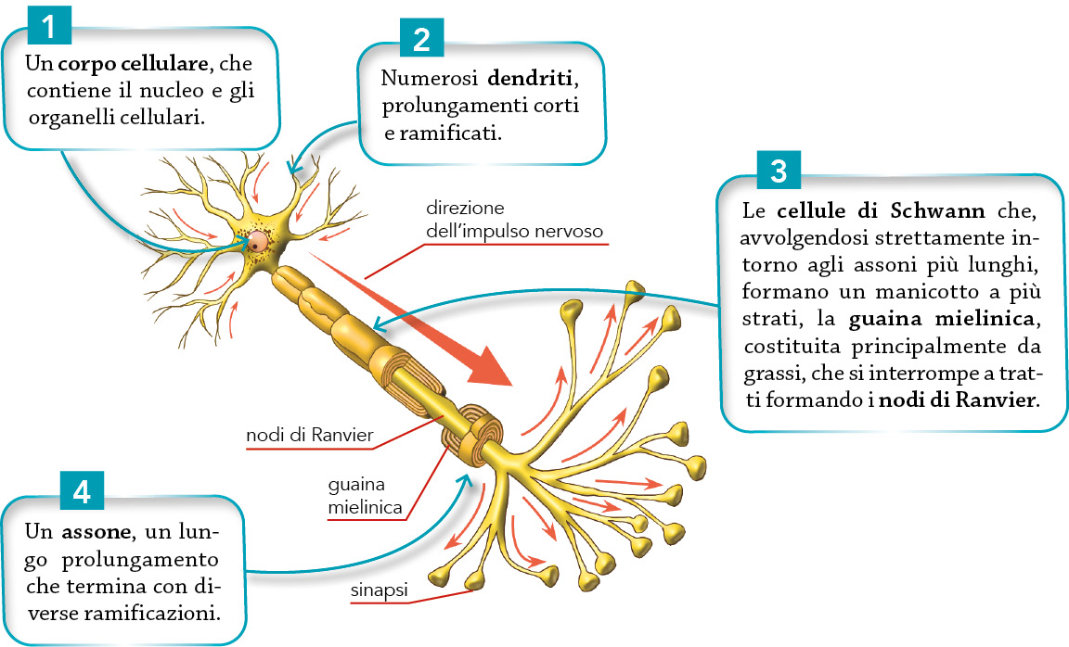
Come è fatto il neurone
Il neurone ha una struttura piuttosto complessa. È formato da:
L’assone ricoperto dalla guaina mielinica è chiamato anche fibra nervosa.
Un fascio di fibre nervose che hanno la stessa funzione, ricoperto da una guaina di tessuto connettivo, è un nervo.

Slide 6
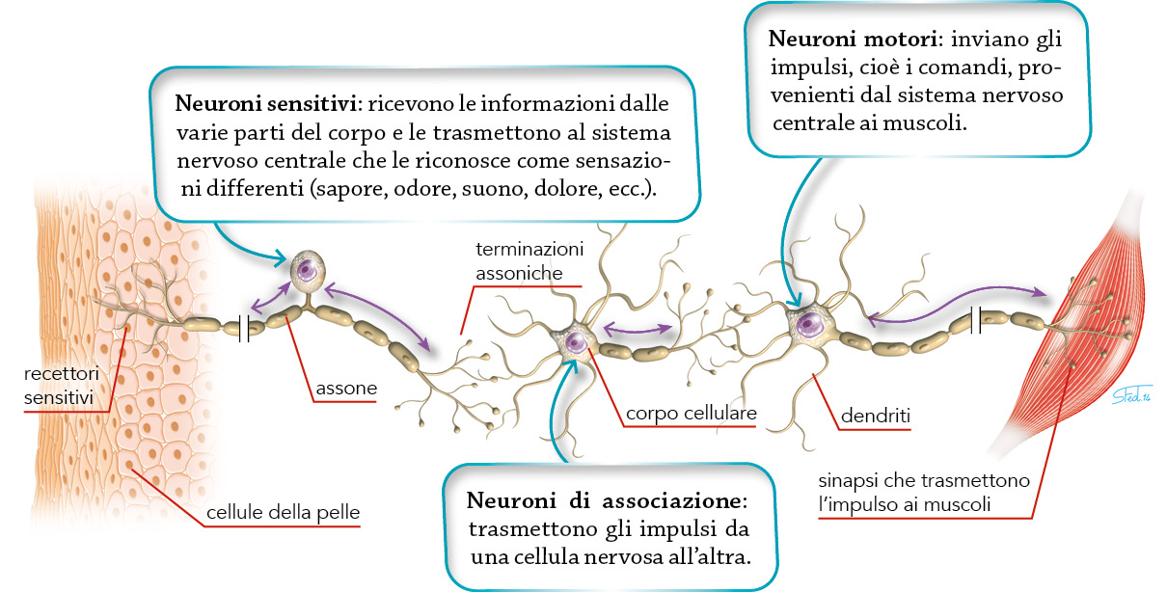
I diversi tipi di neuroni
I neuroni possono avere forme un po’ diverse a seconda della funzione che svolgono.

Slide 7
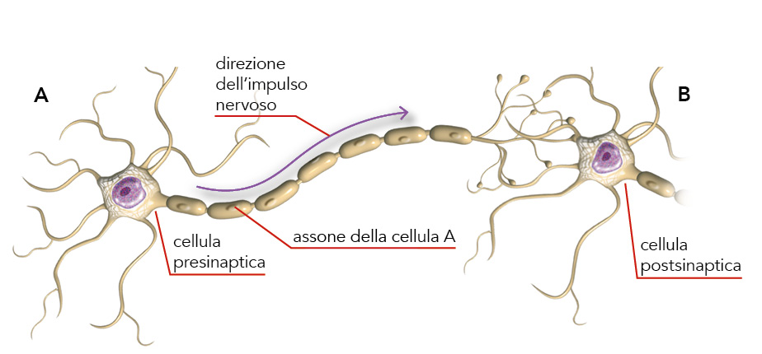
Come funziona il neurone
Le caratteristiche dei neuroni sono:
eccitabilità, cioè la capacità di produrre corrente elettrica in risposta a uno stimolo;
conducibilità, cioè la capacità di trasportare l’impulso elettrico.
L’impulso nervoso viaggia velocemente e sempre in una sola direzione: dai dendriti al corpo cellulare, dal corpo cellulare all’assone, dall’assone ai dendriti di un altro neurone.

Slide 8
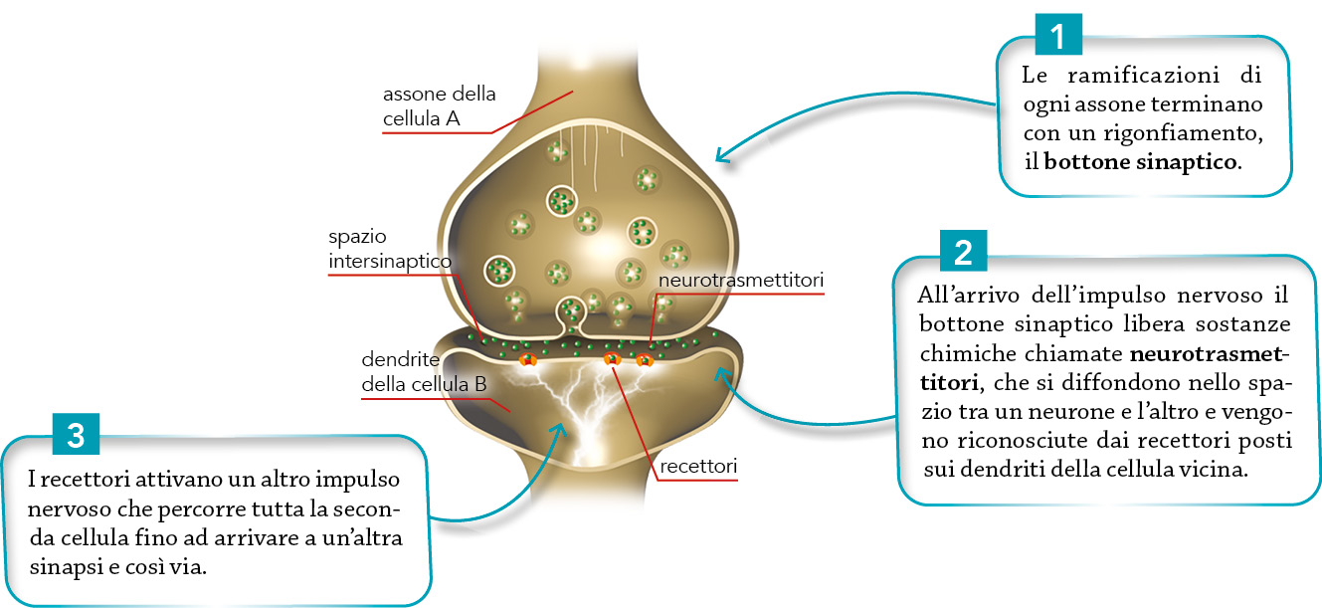
Le sinapsi
Tra un neurone e l’altro non c’è contatto e la trasmissione dell’impulso nervoso da una cellula a quella vicina avviene attraverso la sinapsi.

Slide 9
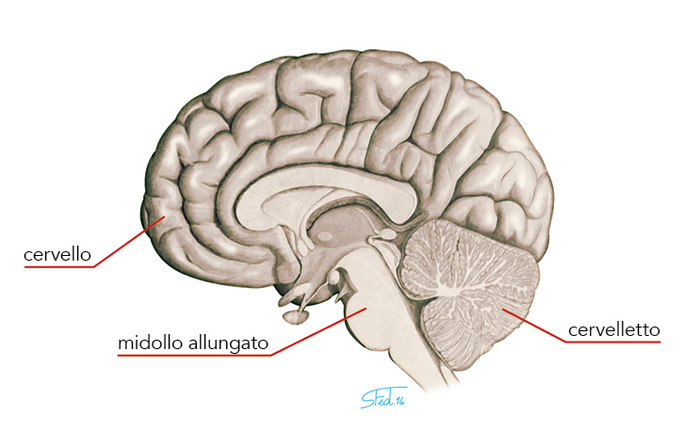
Il sistema nervoso centrale
Il sistema nervoso centrale è formato da:
encefalo, che si trova nella scatola cranica;
midollo spinale, che si trova nel canale vertebrale.
Entrambi sono fatti di sostanza grigia, che corrisponde ai corpi cellulari, e sostanza bianca, che è formata dalle fibre nervose, che sono coperte di mielina e appaiono più chiare.
L’encefalo è la sede di tutte le attività di pensiero
e di coordinamento delle funzioni del nostro organismo.
A sua volta è formato da tre parti:
cervello;
cervelletto;
midollo allungato.

Slide 10
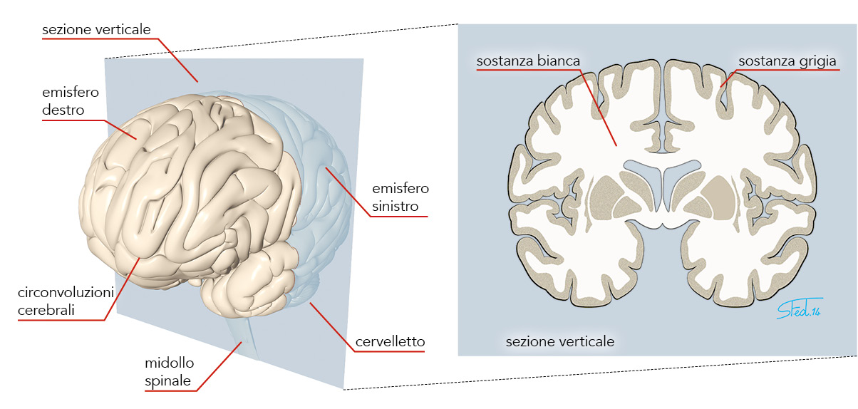
Il cervello
Il cervello è diviso in due emisferi cerebrali separati nella parte superiore da un solco, ma collegati tra loro da un fascio trasversale di fibre nervose, il corpo calloso.
Nel cervello la sostanza grigia si trova all’esterno e costituisce la corteccia cerebrale;
la sostanza bianca si trova all’interno ed è formata da fibre di collegamento.
È suddivisa in lobi, con aree preposte a funzioni diverse (motorie, sensitive e psichiche).

Slide 11
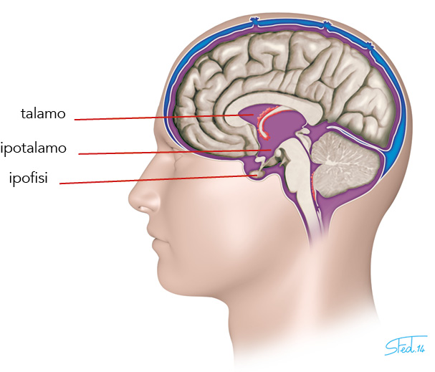
Il cervello
All’interno del cervello si trovano il talamo e l’ipotalamo.
Il talamo smista le informazioni sensoriali provenienti dagli organi di senso verso le varie parti della corteccia e in parte le elabora.
L’ipotalamo coordina molte funzioni vitali, come l’assunzione e l’eliminazione dell’acqua e
la temperatura corporea. L’ipotalamo è la sede delle emozioni (paura, rabbia, piacere, ecc.)
ed emette anche delle sostanze, chiamate neurosecrezioni, che arrivano
all’ipofisi, una ghiandola che regola l’azione di molte altre ghiandole; quindi il sistema nervoso e quello endocrino sono collegati attraverso l’ipotalamo e l’ipofisi.

Slide 12
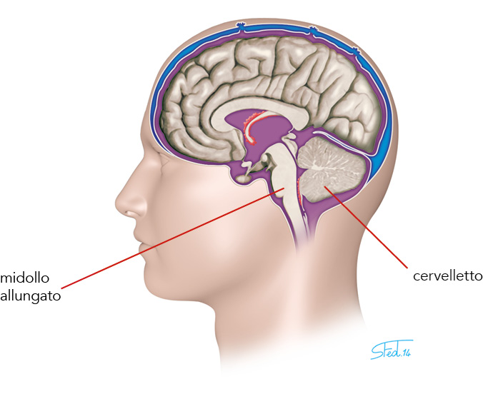
Cervelletto e midollo allungato
Il cervelletto si trova sotto il cervello, nella sua parte posteriore. È anch’esso formato da sostanza grigia all’esterno e sostanza bianca all’interno. Il cervelletto controlla l’organizzazione dei movimenti e l’equilibrio.
Il midollo allungato fa comunicare l’encefalo con il midollo spinale.
Al contrario di queste due strutture, ha parte della sostanza grigia all’interno. Controlla alcune funzioni vitali, come
la respirazione, il battito del cuore e alcuni riflessi, come la tosse.

Slide 13
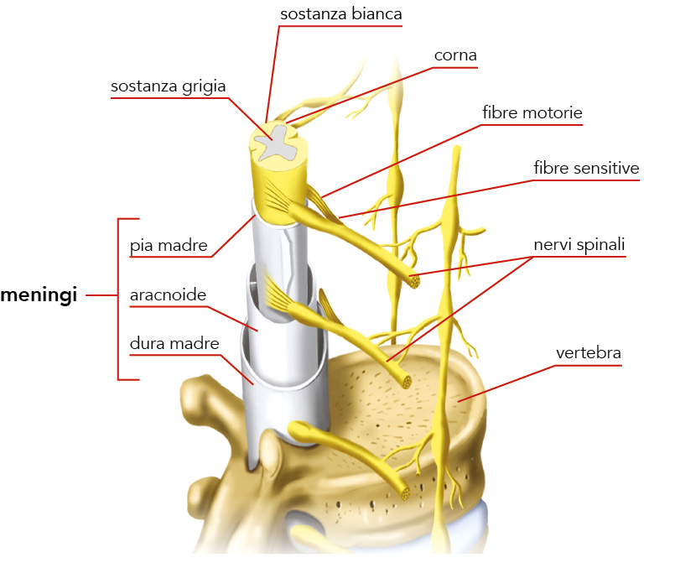
Il midollo spinale
Il midollo spinale è un cordone biancastro che occupa gran parte del canale vertebrale.
Nel midollo spinale la sostanza bianca, costituita dalle fibre nervose, si trova all’esterno e la sostanza grigia si trova all’interno, assumendo una caratteristica struttura a forma di H. Le aste della “H” sono chiamate corna.
Alle corna posteriori arrivano gli impulsi
che vengono dagli organi di senso, destinati al cervello (“ho freddo ̋).
Dalle corna anteriori partono le fibre che portano gli impulsi elaborati in risposta
dal cervello (“mi metto un maglione ̋).
Quello che si compie è un atto cosciente perché mediato dal cervello.

Slide 14
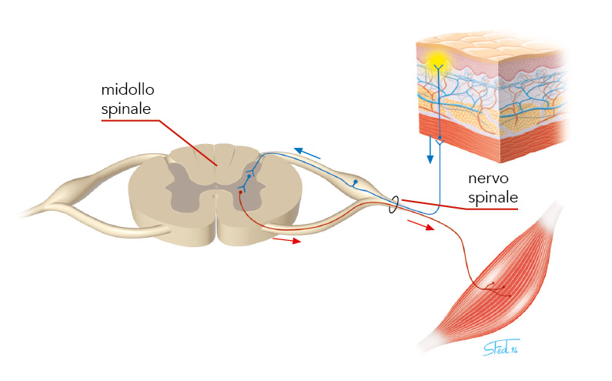
Il midollo spinale
I riflessi
Il midollo spinale è anche sede di alcuni riflessi, che sono risposte immediate e involontarie a uno stimolo.
Come puoi vedere dall’immagine,
nel caso dei riflessi l’informazione non va al cervello ma è la sostanza grigia del midollo ad attivare
il neurone motorio.
Queste risposte immediate sono una forma di difesa dell’organismo.
Ad esempio, quando tocchi qualcosa che brucia, ritiri immediatamente
la mano: è una reazione automatica di difesa del tuo corpo.

Slide 15
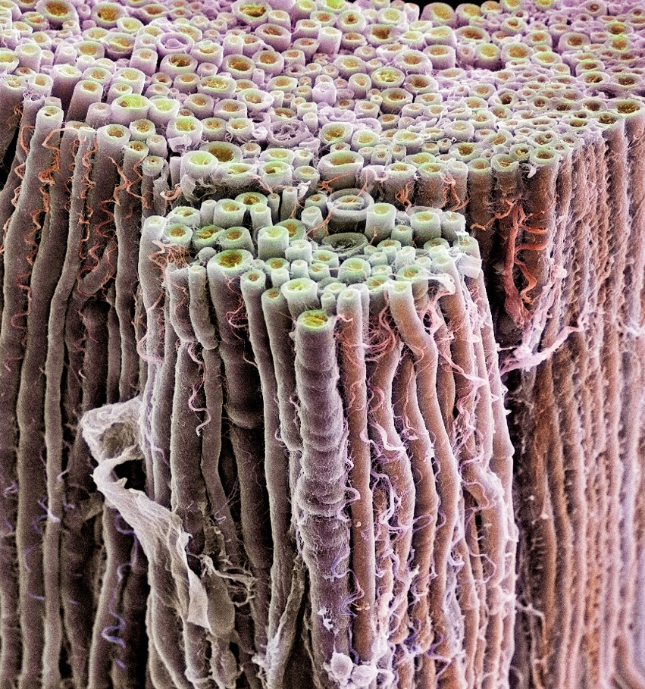
Il sistema nervoso periferico
Il sistema nervoso periferico è formato da una rete di nervi che collega il sistema nervoso centrale ad ogni parte del corpo.
In base alla loro funzione i nervi si dividono in:
nervi sensoriali, che portano le informazioni raccolte dagli organi di senso all’encefalo;
nervi motori, che trasmettono gli impulsi motori dall’encefalo ai muscoli;
nervi misti, che contengono sia fibre sensoriali che motorie.
Il sistema nervoso periferico è suddiviso in volontario e autonomo.
Un nervo visto al microscopio elettronico

Slide 16
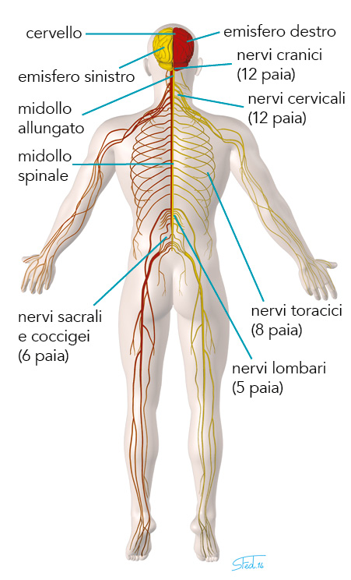
Il sistema nervoso periferico
Il sistema nervoso volontario
Nel sistema nervoso volontario o somatico le informazioni vengono trasportate
dagli organi di senso al sistema nervoso centrale e gli impulsi nervosi sono trasmessi
dal sistema nervoso centrale ai muscoli volontari.
I nervi del sistema nervoso volontario si suddividono in nervi cranici e spinali.
Nervi spinali

Slide 17
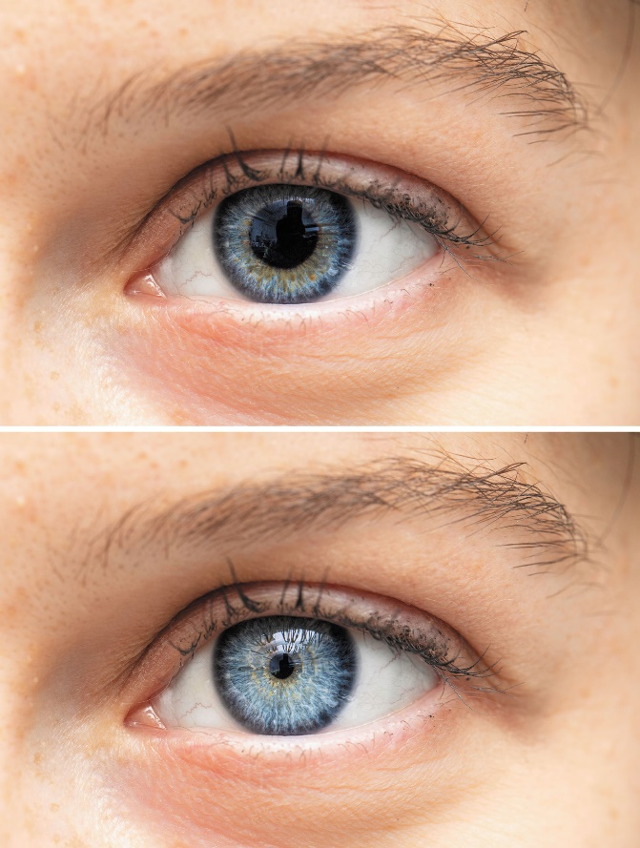
Il sistema nervoso periferico
Il sistema nervoso autonomo
Il sistema nervoso autonomo controlla le funzioni di base del corpo, che non sono controllate dalla volontà. Sono le funzioni vegetative, quelle cioè che permettono le attività fondamentali per la vita, come la digestione, la respirazione e la circolazione.
È formato dal sistema simpatico e dal sistema parasimpatico, che agiscono sugli stessi organi ma in maniera opposta: uno stimola le funzioni, l’altro le deprime. Ad esempio, il simpatico fa dilatare la pupilla, il parasimpatico la fa restringere.
In generale, il sistema simpatico eccita le reazioni “di allarme” (aumenta il ritmo del respiro e il flusso del sangue, deprime altre funzioni come la digestione), il parasimpatico prevale nelle situazioni di tranquillità (eccita le funzioni di digestione
e di escrezione, mantiene a un livello più basso le altre).

Slide 18
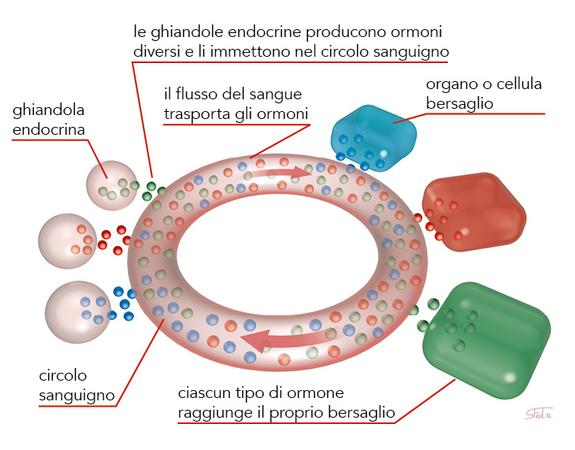
Il sistema endocrino
Il sistema endocrino è formato dalle ghiandole endocrine, che producono delle sostanze,
gli ormoni, che riversano direttamente nel sangue.
Il sistema endocrino coordina le funzioni
di base dell’organismo ed è controllato dal sistema nervoso attraverso l’ipotalamo. L’ipotalamo infatti regola l’attività dell’ipofisi, che a sua volta controlla
e coordina le altre ghiandole.
Ogni ormone prodotto dalle ghiandole è
un messaggio chimico diretto a una precisa cellula o organo, che infatti sono chiamati cellula-bersaglio o organo-bersaglio.
Il messaggio che trasmette l’ormone può stimolare o inibire (cioè rallentare o fermare) una certa funzione.

Slide 19
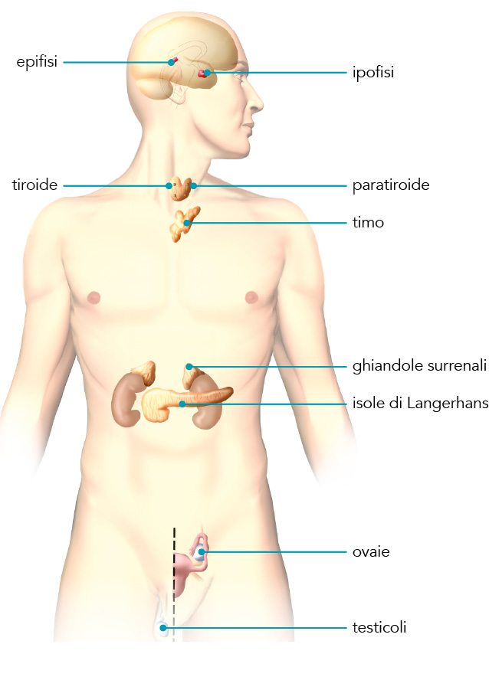
Le ghiandole endocrine
Le principali ghiandole endocrine sono:
l’ipofisi, che controlla l’azione di altre ghiandole e secerne ormoni come quello della crescita;
l’epifisi, che produce la melatonina che regola il ritmo sonno-veglia;
la tiroide, che produce ormoni che controllano il metabolismo;
il timo, dove si sviluppano i linfociti T;
le gonadi, che stimolano la comparsa dei caratteri sessuali secondari e producono le cellule sessuali;
le ghiandole surrenali, divise in una zona esterna (produce ormoni fra cui il cortisone, che regola il metabolismo) e una zona interna (produce l’adrenalina, utile a reagire a un pericolo);
le paratiroidi, che producono un ormone che favorisce
il passaggio di calcio dalle ossa al sangue;
le isole di Langerhans nel pancreas, che producono l’insulina, che riduce la quantità di glucosio nel sangue.

